Slide 1


ÂM NHẠC LỚP 6
NĂM HỌC: 2021 - 2022

Slide 2



CHỦ ĐỀ 2: BÀI CA HÒA BÌNH
HĐ 1: TRÒ CHƠI
Nghe trích đoạn 2 bài hát, thể hiện cảm xúc bằng vỗ tay, lắc lư theo nhịp điệu và cho biết nội dung của 2 bài viết về chủ đề gì?

Slide 3
CHỦ ĐỀ 2: BÀI CA HÒA BÌNH
Vừa rồi là trích đoạn của 2 bài hát Em như chim câu trắng và Chúng em cần hòa bình có nội dung về chủ đề “hòa bình”. Sau đây, chúng ta học một bài hát cũng về chủ đề hòa bình là bài Tiếng chuông và ngọn cờ của nhạc sĩ Phạm Tuyên.

Slide 4
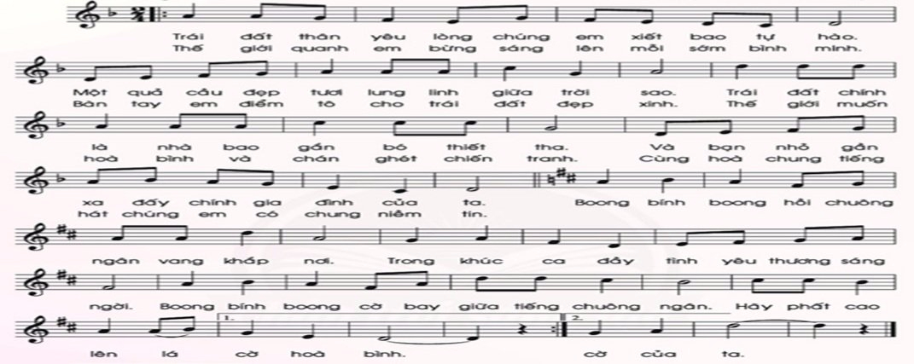
CHỦ ĐỀ 2: BÀI CA HÒA BÌNH
Học hát: Tiếng chuông và ngọn cờ
Nhạc và lời: Phạm Tuyên
Nhịp đi
HĐ 2:
NGHE VÀ TÌM HIỂU
NỘI DUNG BÀI HÁT

Slide 5
CHỦ ĐỀ 2: BÀI CA HÒA BÌNH
Câu hỏi 1:
Em hãy cho biết bài hát ra đời trong hoàn cảnh nào?

Slide 6
CHỦ ĐỀ 2: BÀI CA HÒA BÌNH
Bài hát Tiếng chuông và ngọn cờ được nhạc sĩ Phạm Tuyên sáng tác năm 1985, hưởng ứng phong trào thiếu nhi quốc tế Ngọn cờ hoà bình.

Slide 7
CHỦ ĐỀ 2: BÀI CA HÒA BÌNH
Câu hỏi 2: Em hãy cho biết tính chất của bài
Chọn 1 trong các đáp án sau:
A- Vui, phấn khởi
B- Tình cảm, sâu lắng C- Trong sáng, tự hào, nhịp đi
D- Ý kiến khác:………

Slide 8
CHỦ ĐỀ 2: BÀI CA HÒA BÌNH
Đáp án C
Trong sáng, tự hào, nhịp đi

Slide 9
CHỦ ĐỀ 2: BÀI CA HÒA BÌNH
Câu hỏi 3:
Nội dung của bài hát nói về điều gì?

Slide 10
CHỦ ĐỀ 2: BÀI CA HÒA BÌNH
Nội dung bài hát nói lên ước vọng của tuổi thơ mong muốn một cuộc sống hoà bình, hữu nghị và đoàn kết giữa các dân tộc trên toàn thế giới.

Slide 11
CHỦ ĐỀ 2: BÀI CA HÒA BÌNH
Câu hỏi 4:
Em hãy kể tên bài hát của nhạc sĩ Phạm Tuyên mà em biết

Slide 12
CHỦ ĐỀ 2: BÀI CA HÒA BÌNH
Chiếc đèn ông sao
Cánh én tuổi thơ
Gặp nhau dưới trời thu Hà Nội
Chú voi con ở Bản Đôn
Tiến lên đoàn viên
Như có Bác trong ngày vui đại thắng

Slide 13
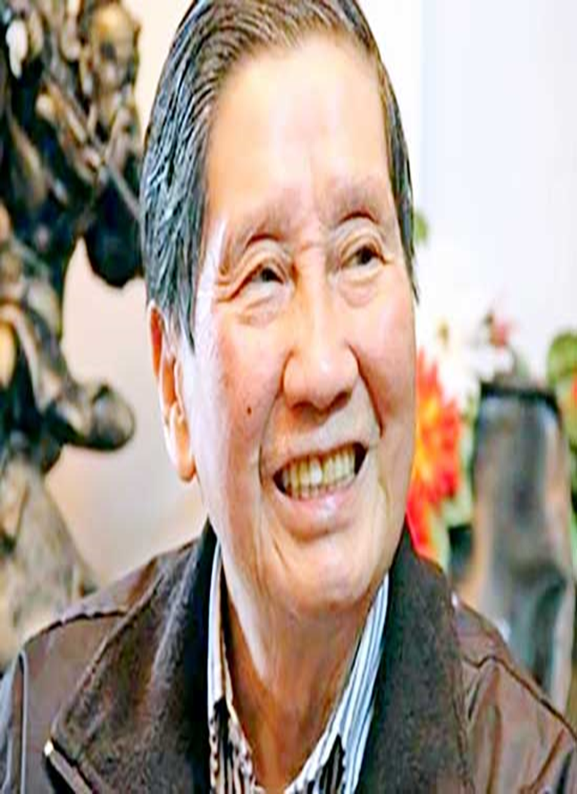
CHỦ ĐỀ 2: BÀI CA HÒA BÌNH
- Nhạc sĩ Phạm Tuyên sinh ngày 12/01/1930 tại
Hải Dương.
Ông nguyên là trưởng ban âm nhạc đài tiếng nói Việt Nam và trưởng ban văn nghệ đài truyền hình Việt Nam, uỷ viên thường vụ Hội nhạc sĩ Việt Nam.
Âm nhạc của ông trong sáng, giản dị, đằm thắm, dễ hát, dễ thuộc. Ông được mệnh danh là nhạc sĩ của tuổi thơ.
Giới thiệu nhạc sĩ Phạm Tuyên:
Nhạc sĩ Phạm Tuyên là tác giả của nhiều ca khúc quen thuộc như: Như có Bác trong ngày vui đại thắng, Gặp nhau dưới trời thu Hà Nội, Chiếc đèn ông sao, Tiến lên đoàn viên, Nổi trống lên các bạn ơi, chú voi con ở bản Đôn…

Slide 14
CHỦ ĐỀ 2: BÀI CA HÒA BÌNH
HĐ 3: Tìm hiểu bản nhạc
Nêu các kí hiệu âm nhạc đã học được sử dụng trong
bản nhạc:
+ Nhịp, trường độ đã được học...
+ Bài hát được viết ở hình thức 2 đoạn, chỉ ra chỗ kết thúc đoạn 1 và đầu của đoạn 2.

Slide 15
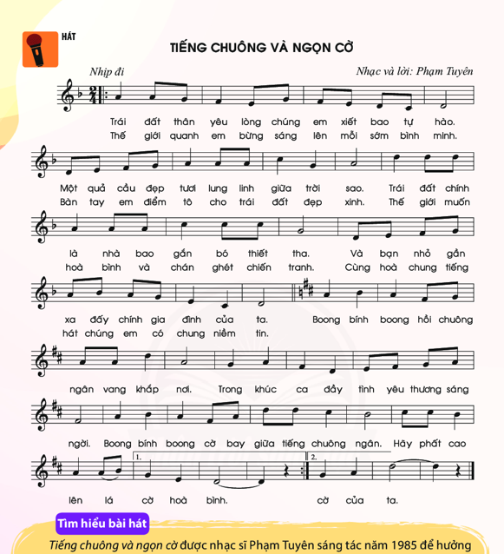
CHỦ ĐỀ 2: BÀI CA HÒA BÌNH
HĐ 3: Tìm hiểu bản nhạc
Các kí hiệu âm nhạc được sử dụng trong bản nhạc:
- Nhịp: 2/4
- Trường độ có các nốt: móc đơn, đen, trắng
- Dấu nhắc lại, khung thay đổi, dấu nối, dấu luyến
Bài hát chia làm hai đoạn.
Lời 1:
- Đoạn 1: Trái đất…gia đình của ta (gồm 4 câu hát)
- Đoạn 2:Boong binh boong…. lá cờ hòa bình (gồm 4 câu hát)
Lời 2:
- Đoạn 1: Thế giới…chung niềm tin (gồm 4 câu hát)
- Đoạn 2:Boong binh boong….lá cờ của ta (gồm 4 câu hát)

Slide 16
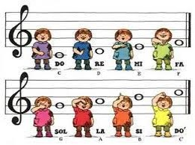
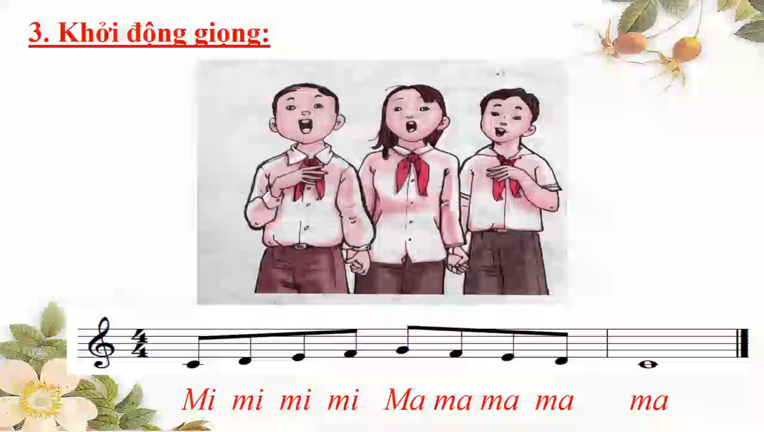
CHỦ ĐỀ 2: BÀI CA HÒA BÌNH
HĐ 4: Khởi động giọng:

Slide 17
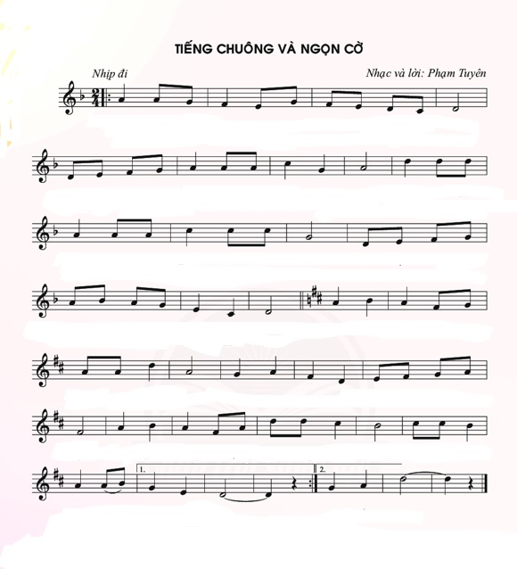

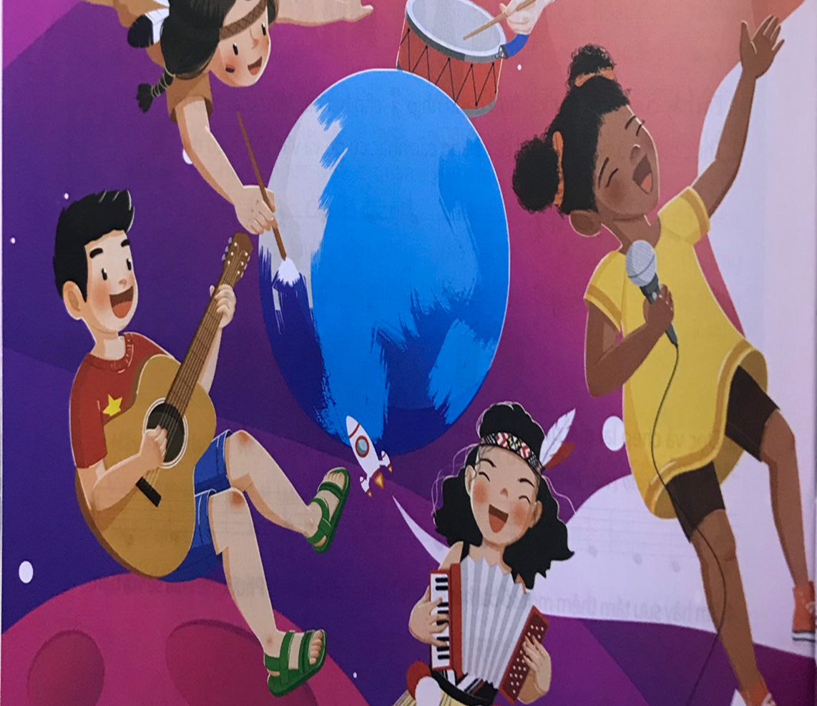
CHỦ ĐỀ 2: BÀI CA HÒA BÌNH
HĐ 5: HỌC HÁT TỪNG CÂU
Câu 1+2:
Trái đất thân yêu lòng chúng em xiết bao tự hào.
Một quả cầu đẹp tươi lung linh giữa trời sao.

Slide 18
CHỦ ĐỀ 2: BÀI CA HÒA BÌNH
HĐ 5: HỌC HÁT TỪNG CÂU
Câu 3+4:
Trái đất chính
là nhà bao gắn bó thiết tha. Và bạn nhỏ gần
xa đây chính gia đình của ta

Slide 19
CHỦ ĐỀ 2: BÀI CA HÒA BÌNH
HĐ 5: HỌC HÁT TỪNG CÂU
Hát cả đoạn 1:
Trái đất thân yêu lòng chúng em xiết bao tự hào.
Một quả cầu đẹp tươi lung linh giữa trời sao.
Trái đất chính
là nhà bao gắn bó thiết tha. Và bạn nhỏ gần
xa đây chính gia đình của ta

Slide 20
CHỦ ĐỀ 2: BÀI CA HÒA BÌNH
HĐ 5: HỌC HÁT TỪNG CÂU
Câu 5+6:
Boong bính boong hồi chuông
ngân vang khắp nơi. Trong khúc ca đầy tình yêu thương sáng
ngời

Slide 21
CHỦ ĐỀ 2: BÀI CA HÒA BÌNH
HĐ 5: HỌC HÁT TỪNG CÂU
Câu 7+8:
Boong bính boong cờ bay giữa tiếng chuông ngân. Hãy phất cao
lên lá cờ hòa bình.

Slide 22
CHỦ ĐỀ 2: BÀI CA HÒA BÌNH
HĐ 5: HỌC HÁT TỪNG CÂU
Hát cả đoạn 2:
Boong bính boong hồi chuông
ngân vang khắp nơi. Trong khúc ca đầy tình yêu thương sáng
ngời
Boong bính boong cờ bay giữa tiếng chuông ngân. Hãy phất cao
lên lá cờ hòa bình.

Slide 23
CHỦ ĐỀ 2: BÀI CA HÒA BÌNH
HĐ 5: HỌC HÁT TỪNG CÂU
Ghép cả bài
Trái đất thân yêu lòng chúng em xiết bao tự hào.
Một quả cầu đẹp tươi lung linh giữa trời sao.
Trái đất chính
là nhà bao gắn bó thiết tha. Và bạn nhỏ gần
xa đây chính gia đình của ta
Boong bính boong hồi chuông
ngân vang khắp nơi. Trong khúc ca đầy tình yêu thương sáng
ngời
Boong bính boong cờ bay giữa tiếng chuông ngân. Hãy phất cao
Lên lá cờ của ta

Slide 24

CHỦ ĐỀ 2: BÀI CA HÒA BÌNH
HĐ 6: VẬN DỤNG
Hát kết hợp gõ phách

Slide 25
CHỦ ĐỀ 2: BÀI CA HÒA BÌNH
HĐ6 : HÁT NỐI TIẾP VÀ HÒA GIỌNG
Nhóm 1
Nhóm 1
Thế giới quanh em bừng sáng lên mỗi sớm bình minh.
Trái đất thân yêu lòng chúng em xiết bao tự hào.
bàn tay em điểm tô cho trái đất đẹp xinh.
Một quả cầu đẹp tươi lung linh giữa trời sao.
Nhóm 2
Nhóm 2
Thế giới muốn hòa bình và chán ghét chiến tranh.
Trái đất chính là nhà bao gắn bó thiết tha.
cùng hòa chung tiếng hát chúng em có chung niềm tin.
Và bạn nhỏ gần xa đây chính gia đình của ta.
Cả lớp
Cả lớp
Boong bính boong hồi chuông ngân vang khắp nơi
Boong bính boong hồi chuông ngân vang khắp nơi
Trong khúc ca đầy tình yêu thương sáng ngời.
Trong khúc ca đầy tình yêu thương sáng ngời.
Boong bính boong cờ bay giữa tiếng chuông ngân.
Boong bính boong cờ bay giữa tiếng chuông ngân.
Hãy phất cao lên lá cờ của ta
Hãy phất cao lên lá cờ hòa bình

Slide 26
CHỦ ĐỀ 2: BÀI CA HÒA BÌNH
HĐ 7: BÀI HỌC GIÁO DỤC
Nêu cảm nghĩ của em về ý nghĩa giáo dục của bài hát.
2. Em cần làm gì để thể hiện tinh thần đoàn kết, yêu chuộng hòa bình?

Slide 27
CHỦ ĐỀ 2: BÀI CA HÒA BÌNH
Gợi ý trả lời:
- Yêu hòa bình, nhân ái (biết cảm xúc yêu thương trước cái đẹp, cái thiện); ghét chiến tranh (biết phẫn nộ trước cái xấu, cái ác).
- Sống thân thiện, cư xử đúng mực với người xung quanh, (các thành viên trong gia đình, thầy cô, bạn bè...); đoàn kết với bạn bè cùng nhau tiến bộ; biết quan tâm giúp đỡ người khác; có ý thức bảo vệ thiên nhiên và môi trường;…

Slide 28
CHỦ ĐỀ 2 HÒA BÌNH- TIẾT 5
BÀI HỌC ĐẾN ĐÂY LÀ KẾT THÚC
CHÚC CÁC EM HỌC SINH CHĂM NGOAN HỌC GIỎI
CHUẨN BỊ TỐT CHO NỘI DUNG BÀI HỌC SAU

